Slide 1
Tema: Enseñanza situada
Escuela Normal de Educación Preescolar del Estado de Coahuila
Licenciatura de Educación Preescolar
Estrategias de Trabajo Docente
UNIDAD II
Del Diseño E Intervención Hacia La Mejora De La Práctica Docente.
Frida Díaz Barriga Arceo
Alumna: Kathia Anahí Castañuela Salas
Docente: Edith Araceli Martínez Silva
10/06/2022

Slide 2
Capitulo I
Principios educativos de las perspectivas experiencial, reflexiva y situada

Slide 3
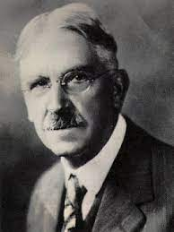
Conceptos y principios educativos que permiten sustentar la concepción de enseñanza situada adoptada que desprenden de las perspectivas experiencial, reflexiva y situada, asimismo, lo conducirá a resignificar el sentido y orientación de la enseñanza y de la función docente en torno a los principios educativos de las perspectivas revisadas.
L.A PERSPECTIVA EXPERIENCIAL. DEWEYNIANA: "'APRENDER HACIENDO'" Y EL.PENSAMIENTO REFLEXIVO
Dewey
Propuesta de aprendizaje experiencial
Experiencia y educación de que "toda auténtica educación se efectúa mediante la experiencia", pero al mismo tiempo afirma que ello "no significa que todas las experiencias sean verdaderas o igualmente educativas“
Aprendizaje experiencial es un aprendizaje activo, utiliza y transforma los ambientes físicos y sociales para extraer lo que contribuya a experiencias valiosas, y pretende establecer un fuerte vínculo entre el aula y la comunidad, entre la escuela y la vida

Slide 4
Dewey
Escuela fundamental
Brubacher (2000)
Los principios educativos
Educación democrática: la educación debe concebirse ante todo como una gran actividad humana en y para la democracia, y en este sentido debe orientarse a la reconstrucción del orden social.
Educación científica: donde Dewey destaca el papel de la formación científica de los niños y jóvenes, así como la importancia de la experimentación por medio del método científico.
Educación pragmática: centrada en la experiencia como prueba del conocimiento mediante el hacer y experimentar en que participa el pensamiento de alto nivel, pero al mismo tiempo dando prioridad a la experiencia cotidiana en el hogar y la comunidad.
Educación progresiva: plantea que la experiencia educativa es una reconstrucción constante de lo que hace el niño a la luz de las experiencias que vive, y que, por ende, dicha reconstrucción es lo que permite al alumno progresar, avanzar en el conocimiento; esta idea inspiraría después otros principios educativos, como la noción del currículo en espiral.
Las teorías psicológicas.
Los principios morales básicos de las actividades cooperativas
Las necesidades e intereses de los niños y jóvenes.
La aplicación del "método del problema" (lógico, ético y empírico).
La experiencia centrada en los ambientes físico y social.
El establecimiento del vínculo entre saber y saber hacer.

Slide 5
Dewey
Aprendizaje experiencial
La conceptualización de una experiencia o situación problema.
Una fase reflexiva, en la que el aprendiz realiza importantes aprendizajes con apoyo en dicha reflexión
Una de prueba, en la que los aprendizajes recién logrados se integran en el marco conceptual del alumno
Las formas de acción que se derivan del proceso reflexivo de un docente se enfocan a
Selección: ¿Cuál es la situación del problema?
Descripción: ¿Qué hago?
Análisis ¡que significa esto?
Valoración: ¿Qué consecuencia o efecto ha tenido mi actuación?
Reconstrucción: ¿cómo podía hacer las cosas de manera diferente?

Slide 6
Capitulo II
LA CONDUCCION DE LA ENSEÑANZA MEDIANTE PORYECTOS SITUADOS

Slide 7
ORÍGENES Y SUPUESTOS EDUCATIVOS DEI. ENFOQUE DE PROYECTOS
El aprendizaje por medio de proyectos es un aprendizaje eminentemente experiencial, pues se aprende al hacer y al reflexionar sobre lo que se hace en contextos de prácticas situadas y auténticas.
Autores consideran el enfoque o método de proyectos uno de los más, representativos de las perspectivas experiencial
Métodos educativos implementan metodologías que permitan generar dinámicas de cooperación

Slide 8
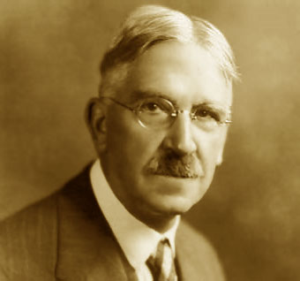
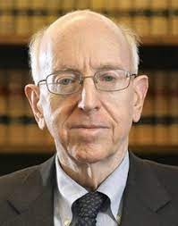
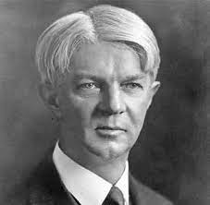
Según Dewey (1938/2000)
El currículo debe ofrecer al alumno situaciones que lo conduzcan a un crecimiento continuo, gracias a la interacción entre el entorno físico y social con las necesidades, intereses, experiencias y conocimientos previos del alumnos
Posner(2004
Le trabajo en proyectos, constituyen los elementos organizadores del currículo
Consideraba que por medio de un proyecto o actividad involucra a la persona que aprende es posible articular una enseñanza acorde a las leyes del aprendizaje, las cualidades éticas de la conducta, las actitudes individuales del alumno y la situación social en que vive
El término "proyecto", lo relaciona con otros términos, como" acto propositivo" que ocurre en un entorno social determinado
Kilpatrick (1918)

Slide 9
Tipos de proyectos
Las experiencias en que el propósito dominante es hacer o efectuar algo, dar cuerpo a una idea o aspiración en una forma material.
El proyecto consiste en la apropiación impositiva y placentera de una experiencia.
El propósito dominante en la experiencia es resolver un problema, desentrañar un acertijo o una dificultad intelectual.
Experiencias muy variadas en las que el propósito es adquirir un determinado grado de conocimiento o habilidad al cual la persona que aprende aspira en un punto específico de su educación.

Slide 10
LOS PASOS DE UN PROYECTO Y SU PUESTA EN MARCHA EN EL AULA
Método científico experimental, que se reconoce como la forma válida de apoyar con bases una idea o una teoría en el campo de las ciencias naturales: ~
Observación y documentación (libros, revistas, Internet, personas, organizaciones) de un asunto o tópico de interés.
Definición de una pregunta que lleve a una situación problema por resolver.
Planteamiento de una hipótesis o conjetura susceptible de ponerse a prueba.
Delimitación de un método de experimentación conciso y pertinente a la pregunta.
Obtención y análisis de observaciones y resultados a través de la conducción de un experimento controlado.
Redacción de conclusiones.
Elaboración de un reporte del proyecto (escrito, audiovisual, multimedia).
Presentación y socialización del proyecto y de los productos generados en él.

